Slide 1

关于C语言：你需要了解的C语言的一切
出品人：Brian Wang

Slide 2

CONTENTS
这门课的目的是帮助你掌握C语言的开发。理想情况是，学完这门课，
1，了解C语言；
2，用C语言去完成更高级的学习，科研任务（比如学习C++或者计算机图形学，或者深度学习写CUDA）；
3，以C语言作为基础，理解程序设计语言。比如，通过学习C语言，帮助你学习C++或者Python

Slide 3
01
这堂课是这个系列课程里唯一没有代码的课程。
这堂课的目的是让你掌握关于C语言的基础知识。比如：
（1）, 什么是C语言
（2），学了C语言能让你做什么
（3），C语言和C++的区别是什么
这些不是写代码的知识，但是对你后期做开发具有很大的意义

Slide 4
在上课之前
我们需要知道：高中的课程和大学，研究生的课程是完全不同的。
大学的课程会有很大的知识容量。
大家需要有“批判性思维。”真正的去思考这些知识，包括自己通过大量的阅读，实践，去真正掌握这些知识。
教学相长。老师从学生身上学到的东西也会非常多。
在课间休息和课后的时间，欢迎大家提问，讨论。

Slide 5
Brian老师采用的是类似于美国大学里的授课方法
会在很短的时间内，引入大量的知识。
同学们在上课的时候，不需要完全记住这些东西。而是在脑子里要慢慢搭建出一个“概念图。”
之后，有不懂的问题可以随时提出来。
然后，通过大量的实践，阅读（包括书籍，论文，视频）以及交流，讨论，掌握这些知识。

Slide 6
今天上课的知识点都有什么（如果你在我的知识宫殿里迷路了，这是你的地图）
1. C语言的发展史：C语言与UNIX系统的互相成就
2. 操作系统的基本知识
3. C语言的就业，以及在科研领域里的应用
4. 如何查找一个语言的流行程度？
5. 解释性语言与编译性语言，以及C语言为什么是一个编译性语言，这样的好处是什么？
6. Python的anaconda，pipenv
7. C和C++的区别
8. 什么是开源软件
9. 大家一起学习/理解我们的第一个C语言程序

Slide 7
（1）
1. C语言是一种通用的，面向过程的编程语言。
2. C语言的发明人是美国科学家Dennis Ritchie。C语言是在20世纪70年代被发明出来的。因为C语言的历史非常悠久，所以积累了很多的优质脚本。比如，Python著名的科学计算库numpy以及著名的图像处理库OpenCV就是用C/C++语言开发（当然，OpenCV里面现在也不全是C）。
3. C语言特别适合做系统开发以及嵌入式开发。另外，在图像处理，机器学习，网络编程，信息安全等行业都有一席之地。

Slide 8
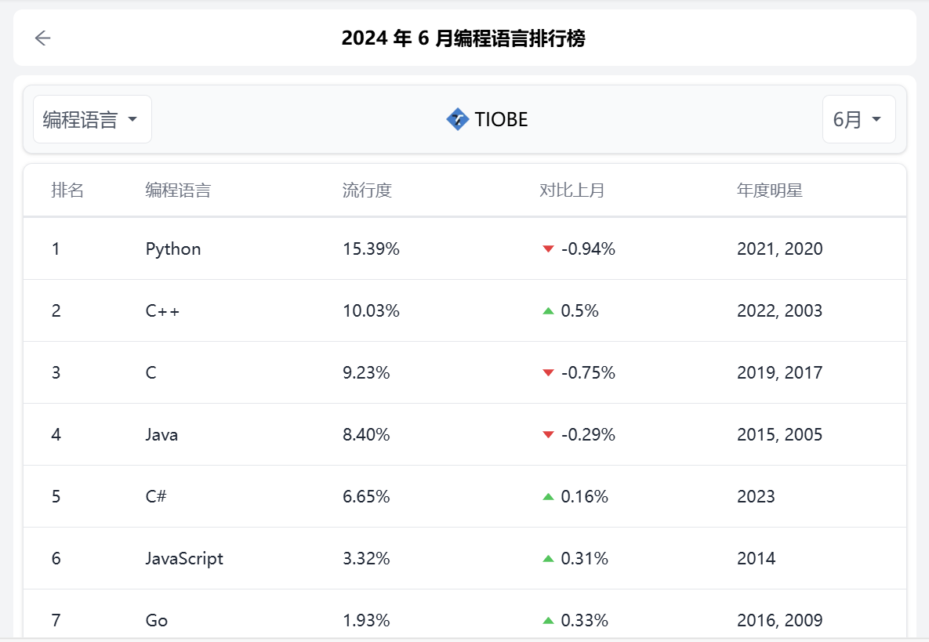
关于C语言的流行程度
从这张表里我们可以看到，Python和C/C++一直是最流行的编程语言
参考：编程语言排名 - HelloGitHub

Slide 9
我们看到里面提到了“C#”
特别需要注意：
C#不是C语言
而是在2000年左右，由微软公司开发的一种类似于Java但是结合了C和C++语法的面向对象编程语言
C#非常适合做.Net开发：可以用于多种应用程序开发（软件，网站，云应用）
关于.Net开发：.NET 6教程，.Net Core 2022视频教程，杨中科主讲_哔哩哔哩_bilibili

Slide 10
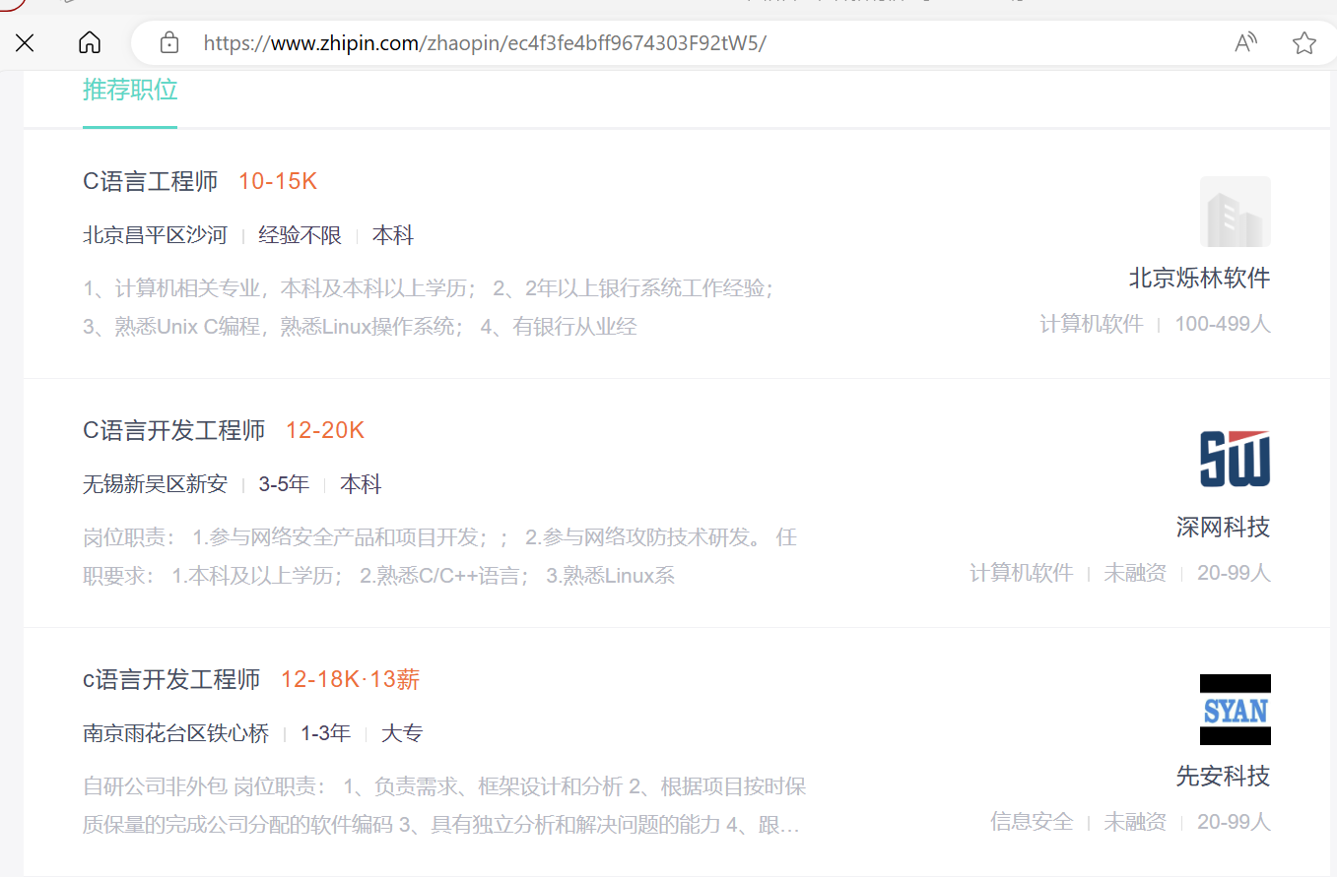
关于C语言的就业：这是一些非常入门级的岗位

Slide 11
一个优秀的C语言工程师可以从事很多领域的开发
成为网络工程师
成为区块链工程师
成为嵌入式工程师
成为游戏开发工程师
成为服务器开发工程师
。。。。。。
你的未来由你自己书写！

Slide 12
C语言类工作的就业具有很大的灵活性
一方面：做C语言，主攻网络方向，游戏开发方向，服务器方向等等，你可以考虑大厂（腾讯，华为，阿里巴巴等等。尤其是腾讯和华为非常喜欢C++技术栈）。这为各位同学在一线城市，比如北上广深，奋斗打拼，打下了一个很好的基础。
另一方面：做嵌入式的开发，相对来说是一个“越老越吃香”的工作。而且这类工作很大程度上是在二线城市（比如西安，常州，郑州，成都，武汉等）。这样同学可以回家或者回离自己家乡比较近的城市工作。避免大城市的内卷和买房压力。

Slide 13
高端工作
现在，区块链行业的发展也催生了区块链工程师。区块链行业，更是可以完全实现work from home的。你可以在全球任何一个地方远程工作，拿国际水平的薪水。
另外，各种对冲基金公司，世界大厂，也有C/C++的需求。同学们也可以立志出海，走向国际。

Slide 14
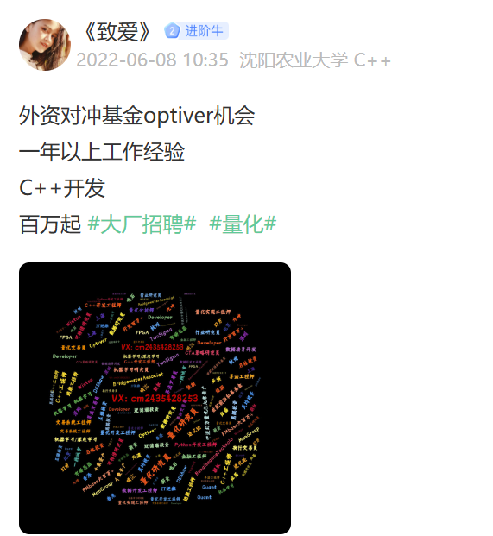
比如：
这个公司叫optiver，是世界上非常著名的对冲基金公司。总部在荷兰。
优秀的C++工程师，就可以实现这个水平的薪水。
另外：计算机是一个看本事的行业，学校有加成，但核心是看个人的技术水平！
比如Brian老师之前在某大厂的同事，有清华本科杜克博士，也有贵州大学的本科生

Slide 15
什么是对冲基金
对冲基金（Hedge Fund），指采用对冲交易手段的基金，也称 避险基金或套期保值基金。 是指金融期货和金融期权等金融衍生工具与金融组织结合后以营利为目的的金融基金。它是投资基金 的一种形式，意为“ 风险对冲过的基金”。
其特点，就是大量的数学，计算机，人工智能等量化方法在金融中的应用。

Slide 16
作为优秀的大学生：
各位同学除了要实现个人的价值，个人的抱负，也要有家国情怀，懂得“名校学生应该自觉的加入社会建设，国家进步的洪流。”
C/C++语言与许多目前我们国家科技建设，经济建设，国防安全，国家安全相关的项目，息息相关。
我们既要追求个人价值的实现，也要推动社会的进步。事实上这两者对于我们来说，息息相关。
“无尽的远方与无尽的人，都与我们有关。”

Slide 17
C语言可以在这些科学与工程项目中得到很深入的应用
遥感
卫星通信
芯片设计与开发
高性能计算
数字图像处理
深度学习
。。。。。。
C语言在以上领域的研究里，都有很大的应用。如果你要成为一个好的研究者，就需要掌握好C语言这个基础工具

Slide 18
有朝一日
你们会用C语言写出中国人自己的人工智能芯片
你们会用C语言破解量子通信的奥秘
你们会成为下一个超级独角兽的合伙人
你们会成为年薪百万的高级工程师
“教育不是把桶装满，而是把火点燃。”——苏格拉底
“愿你们心中的烈火，熊熊不息。”

Slide 19

千里之行，始于足下

Slide 20
（2）
C语言的发明过程（aka：C语言与UNIX的互相成就）
（1）.为了更好的去开发UNIX系统，所以科学家发明了C语言。C语言是因UNIX而生的，所以C语言天生就适合做系统和嵌入式的开发。
（2）. 这个语言具有什么样的特点：他在新的语言中加入了结构化编程的特性，如函数、块结构等，以及对底层硬件的直接访问能力，使得C语言成为一种适合系统编程的高级语言。（标出为红色的地方，是我们后面要学习的地方）
（3）. 有一本非常重要的书：1973版的”The C Programming Language.” 这本书是开发者所撰写的。对后来的C语言编程影响很大。

Slide 21
操作系统
操作系统（Operating System，简称OS）是一种系统软件，它管理计算机硬件和软件资源，为计算机程序提供公共服务。操作系统是计算机系统中最重要的系统软件，是所有应用程序运行的基础。
操作系统属于最典型的大型软件，复杂软件。
比如：windows操作系统，Mac操作系统，UNIX/Linux操作系统等等。

Slide 22
（3）
插播一句：Linux和UNIX到底是个什么关系？
我们很多同学应该都听说过Linux吧！那么Linux和UNIX到底是个什么关系？
（1）, Unix起源于美国的贝尔实验室，而Linux是从芬兰科学家Linus的个人项目开始的。UNIX不开源，所以Linus带着一帮兄弟，继承了UNIX的设计思想，自己搞了一个类UNIX的软件。
（2），LINUX和UNIX，大量的软件，功能都可以互相通用。尤其是在服务器上，大量跑的都是Linux和UNIX。

Slide 23
在未来
大家无论是学习，还是工作，都会用到linux和UNIX。这也是大家在大学阶段，建议大家掌握的技能之一。
尤其是服务器或者大型计算机上，基本都是Linux。

Slide 24
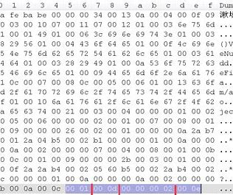
（4）C语言对底层硬件的操作
电脑可以读什么？电脑只能读字节码
啥是汇编？
汇编写起来非常痛苦。因为C语言也可以操作硬件。所以有时候我们就用C语言去做汇编的事情。

Slide 25
啥是汇编
“实变函数学十遍，量子力学量力学，汇编语言不会编。”
汇编语言（Assembly Language）是一种低级别的计算机编程语言，用于与计算机硬件进行直接交互。它是机器语言的文本形式表示，提供了对计算机底层硬件的高度控制，并且能够直接映射到机器指令。
一个汇编语言的命令，直接对应一个计算机里的操作。所以这种语言啊，非常难。（偷偷讲一句我有个挂汇编挂了三次的室友）。
C语言也可以操作硬件，所以在很大程度上可以代替汇编的功能。

Slide 26
任何一种编程语言都有版本，标准
计算机语言的版本，标准，影响计算机语言的兼容性，功能特性和开发工具的使用。
有些编程语言是不向后兼容的（最典型的就是Python）。也就是，新的版本里，旧的代码可能会出现在新的版本里无法执行的情况。
幸运的是，C语言是一个向后兼容的语言。这意味着使用早期标准编写的C代码通常可以在后续的C标准和编译器上进行编译和运行，而不需要进行大量修改。

Slide 27
Python的情况怎么处理？
我推荐大家使用anaconda做版本的管理。
对于高阶玩家，pipenv会是一种非常好的工具。
同学们可以上网查找，anaconda以及pipenv是个什么东西（当然，这属于Python课程的内容）。
同学们可以自己尝试安装和使用anaconda。当然，如果你能掌握pipenv的用法那你就非常的优秀！

Slide 28
C语言的版本，标准都有什么
K&R C：
1978年，布莱恩·柯林汉（Brian Kernighan）和丹尼斯·里奇（Dennis Ritchie）合著了《The C Programming Language》，该书通常被称为K&R C。它描述了早期C语言的语法和特性，是C语言发展的第一个重要文档。
K&R C并非官方标准，但在C语言的发展过程中具有重要的历史地位。
ANSI C：
1989年，ANSI（现已合并为ANSI/ISO）发布了第一个官方的C语言标准，即ANSI C标准（也称为C89或C90）。
ANSI C对语言的语法、标准库和一些行为进行了规范，使得不同平台上的C程序具有更好的可移植性。
ISO C：
随着国际标准化组织（ISO）的介入，C语言标准被进一步规范为ISO C标准。
1990年，ISO发布了基于ANSI C的国际标准ISO/IEC 9899:1990（也称为C90）。

Slide 29
C语言的版本与标准都有什么？
4.C99：
1999年，ISO发布了C语言的第二个标准，即ISO/IEC 9899:1999（也称为C99）。
C99标准引入了许多新的特性，如可变长度数组、复杂数支持、单行注释等，扩展了语言的功能和灵活性。
5.C11：
2011年，ISO发布了C语言的第三个标准，即ISO/IEC 9899:2011（也称为C11）。
C11标准在C99的基础上进一步扩展了语言的功能，包括新增了泛型宏、多线程支持、原子操作等特性。
6.C18：
2018年，ISO发布了C语言的最新版本，即ISO/IEC 9899:2018（也称为C18）。
C18标准对C11进行了一些修正和改进，但与C11相比变化不大，主要是一些技术性的修订和更新。
除此以外，还有一些其他的标准。但是这些往往是用在特定的通用平台上的。
我们只需要掌握这些主流的标准即可。

Slide 30
接下来我们要讲一个很重要的内容
那便是“解释性语言，”“编译性语言”的联系与区别

Slide 31
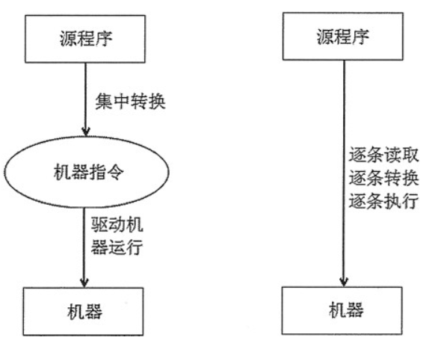
解释性语言，编译性语言

Slide 32
作为解释性语言的C
在这儿可以给大家先提一下：一般我们写C语言，需要先编译一下，才能运行。
也就是C语言程序->一个编译后的程序。
这个编译后的程序，是很难被还原为C语言程序的。所以具有很好的安全性。
这个编译后的程序，可以在合适的驱动器上“到处运行。”这就是我们所说的，C语言叫“一次编译到处运行。”

Slide 33
所以这会有一个巨大的好处
在之前销售软件的时代，你只销售字节码，别人是根本拿不到你的源代码的。
这样可以很好的保护知识产权。
当然，现在某些工业软件也是这样做的。这样就可以确保，软件的使用权和软件的源代码，是分开的。

Slide 34
其他的类型：作为解释性语言的Python，和既不是解释性也不是编译性的Java
Python（其实也包括Matlab，R，JavaScript这类语言）是怎么执行的呢？他是在编译器上，一行一行的去执行的。
这种写法有什么特点呢？一般来说这类方法运行的速度会比较慢（Python的速度不如C/C++，这就是原因，但是很多场景比如data science我们不需要那么快的速度）。另外，解释性语言做不到代码被编译成字节码以后别人看不到。不过现在是一个“开源”的时代。
Java则是通过一个中间的“虚拟机（JVM）”进行运行。也就是你有一个中介。这个中介叫做虚拟机。一切是通过这个中介完成的。

Slide 35
什么是开源软件
开源软件指的是把源代码直接公开的操作。
现在，许多软件都是“开源软件。”这也越来越成为了行业的主流。
软件本身不付费，而是通过各类软件的服务创造价值。最典型的就是，再造一个微信APP是非常简单的。但是想在腾讯以外做出如今的微信生态，是几乎不可能的。
开源软件的好处是绿色，安全，便捷。同时，一个优秀的开源项目可以吸引大量的人才。

Slide 36
Linux操作系统：最著名的开源软件
Linux操作系统可以说是历史上最著名，最有影响力的开源软件。
本来只是一个芬兰大学生的个人项目，吸引了全世界的优秀工程师。现在linux的生态系统足够与微软的操作系统PK！
因为要管理linux操作系统全世界的朋友们提交的代码，github应运而生。
Github也成为了世界上最有名的开源软件管理系统以及团队写代码的集成开发工具。

Slide 37
C语言的其他优点
1，简洁，高效
2，可移植（一次开发，一次编译，到处运行）
3，灵活
4，性能牛逼（C和C++的速度远比Python要快）
5，丰富的社区支持（如果你像我一样写过一些“偏门”的语言比如scala，或者一些新语言比如solidity你就知道了。大量的现成的脚本在网上和github上都可以搜得到）。冷门和新的语言，你就找不到可以参考的代码。

Slide 38
最后一个问题：C语言和C++语言有什么区别与联系？
C和C++：
我们这门课，主要给大家讲解C语言。C++留待以后大家来学习！但是，我们需要在这里，再给大家讲明白一个问题，那便是C和C++的区别与联系。

Slide 39
C++是基于C开发出来的
首先是区别：
语法和特性：
C语言是一种过程式编程语言，主要关注函数和过程的编写。它的语法相对简单，提供了基本的数据类型、控制结构和函数定义等基础功能。
C++是一种面向对象编程（OOP）语言，基于C语言扩展而来。它包含了C语言的所有功能，并添加了类、继承、多态等面向对象的特性，以及模板、异常处理等高级特性。
面向对象支持：
C语言不直接支持面向对象编程，因此在C中实现面向对象的概念需要使用结构体和函数指针等技术来模拟。
C++提供了原生的面向对象支持，可以更方便地定义类、对象、继承关系等，从而实现面向对象编程的各种特性。

Slide 40
区别
标准库：
C语言的标准库提供了一组基本的函数和数据类型，如输入输出、字符串处理、内存管理等。
C++的标准库在C的基础上进一步扩展，提供了更多的容器类、算法、输入输出、异常处理等功能，同时使用了更多的面向对象设计。
兼容性：
由于C++是基于C语言扩展而来的，因此C++完全兼容C语言，C语言的代码可以在C++中无需修改地使用。
但是，C++引入了一些新的关键字和语法规则，因此不是所有的C代码都能够在C++中编译通过。

Slide 41
联系
共同基础： C++是基于C语言扩展而来的，因此两者有很多共同的基础，如语法、数据类型、控制结构等。
交互性： 由于C++兼容C语言，所以在C++程序中可以调用C语言编写的函数和库，实现两者之间的交互和互操作。
开发环境： C语言和C++通常使用相同的开发环境和工具链，如GCC、Clang等编译器，以及各种集成开发环境（IDE）。
编程哲学： 虽然C语言和C++在语法和特性上有所不同，但它们都秉承了C家族的编程哲学，即“做一件事，并做好它”，注重效率和灵活性。

Slide 42
02
如何去安装C语言的开发工具，并且输出我们的第一个程序？

Slide 43
（2）
C语言的在线工具：
如果你的安装过程出现了问题（因为我们的课程只有四天），而且这个bug没能解决：
大家也可以采用C语言的网页版工具：
C 在线工具 | 菜鸟工具 (jyshare.com)

Slide 44
（1）
下载dev C++
现在，请大家转到另外一个ppt。我们一起学习如何下载和安装dev C++

Slide 45
03
如何去理解我们所开发的第一个C语言程序？

Slide 46
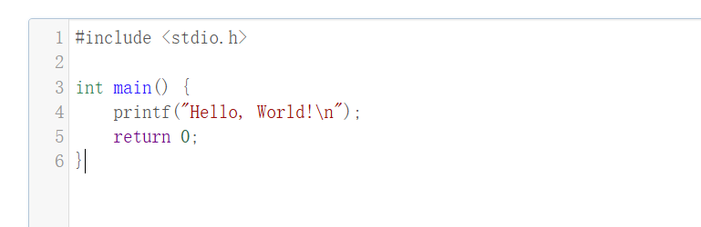
（3）. { ... }
花括号 {} 用于定义一个代码块。在这里，它们包含了main函数的所有代码。
（4）. printf("Hello, World!\n");
printf 是一个库函数，用于格式化输出。在这里，它打印字符串 "Hello, World!" 到控制台。\n 是一个换行符，它告诉程序在输出 "Hello, World!" 后换行。
（5）. return 0;
return 语句终止main函数，并返回一个整数值给调用进程。0 通常表示程序成功结束。
我们可以逐行分析这个程序：
（1）#include <stdio.h>
这行代码是一个预处理指令，用于包含标准输入输出库stdio.h。这个库包含了输入输出函数的声明，比如printf函数。
（2）int main()
这是程序的主函数。每个C程序都必须有一个main函数，它是程序的入口点。当程序运行时，执行从main函数开始。

Slide 47



更多问题请咨询教研老师

Slide 48
感谢您的聆听

